Slide 1

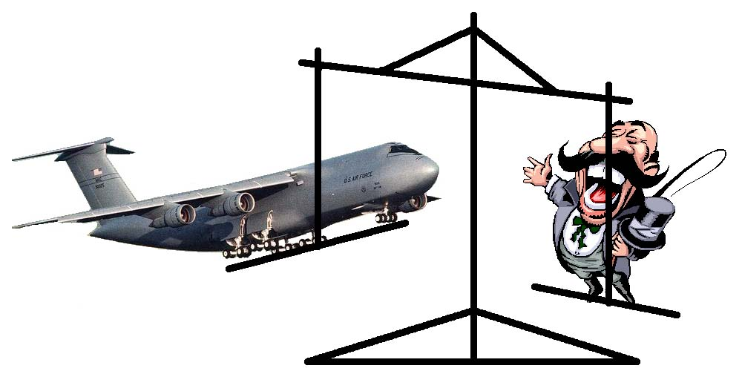
飞机重量和重心计算
那个大大的轻家伙是C5吗？哈哈！

Slide 2
飞机总体设计框架
主要参数计算
设计
要求
部件外形设计
机身 机翼 尾翼 起落架 进气道
发动机选择
布局型式选择
分析计算
重量计算
气动计算
性能计算
结构分析
是否满足
设计要求？
最优？
总体布局
三面图
部位安排图
结构布置图

Slide 3
内容提要
重量的分组
飞机的过载
飞机结构重量估算
飞机重心的几个概念
各部件的重心位置估算
全机重量计算和重心定位
飞机重心位置的调整
飞机重量重心计算报告

Slide 4

重量的分组
机翼结构
尾翼结构
机身结构
起落装置
操纵系统
推进系统
固定设备
不可用燃油
机组乘员
乘客
行李
货物
军用装载
使用燃油
？
？
？
？
？
？
？
√
√
√
√
√
√
√
空机重量
使用空重
零燃油重量
全机重量
有效载荷

Slide 5
飞机的过载
结构重量与飞机过载有关
几种飞机的使用过载：
  战斗机： n_{y} = 8 ~ 9
  教练机和攻击机： n_{y} = 5 ~ 6
  轰炸机： n_{y} = 3 ~ 4
  运输机和货机： n_{y} = 1.5 ~ 2.5
最大过载： n_{max} = 1.5 n_{y}

Slide 6
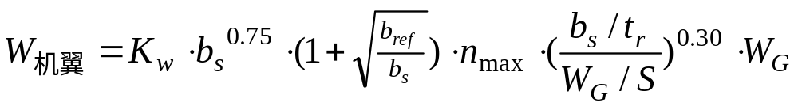

机翼结构重量（运输机）
基本公式
以下公式为基本公式—只适于起落架可收，发动机不安装在机翼上的情况：
其中： b_{ref} = 1.905
b_{s}为结构展长：
S — 机翼面积； W_{G} — 零燃油重量；
n_{MAX} — 最大过载系数; t_{r} — 根弦最大厚度
对于轻型飞机（Wto < 5670)：Kw = 4.90 × 10⁻³
对于运输飞机（Wto > 5670)：Kw = 6.67 × 10⁻³

Slide 7
机翼结构重量（续）
如机翼上有扰流板和减速板，增加2%；
当机翼安装2台或4台发动机时，分别减少5%或10%；
如果起落架不安装在机翼，减少5%；
采用富勒襟翼，增加2%。
讨论：
  b_{s}↑ → W_{机翼}↑
  可通过增加翼载来减缓由于b_{s}↑ 带来的不利因素，故大型飞机通常有较高的翼载
From 《Synthesis of Subsonic Airplane Design》 ,Torenbeek,1982

Slide 8
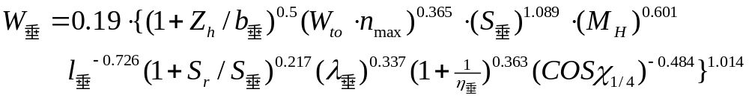
尾翼结构重量
平尾结构重量：
垂尾结构重量：
其中：S_{平} — 平尾面积（ft²)； S_{垂} — 垂尾面积（ft²)；
l_{平} — 平尾尾力臂（ft)； l_{垂} — 垂尾尾力臂（ft)；
t_{r,平}— 平尾根部最大厚度（ft)； b_{平} — 平尾展长（ft)；
t_{r,垂}— 垂尾根部最大厚度（ft)； b_{垂} — 垂尾展长（ft)；

Slide 9
尾翼结构重量（续）
n_{MAX} — 最大过载系数; χ_{1/4} — ¼弦线后掠角（度）；
λ_{垂} — 垂尾展弦比； η_{垂} — 垂尾梯形比；
Sr — 方向舵面积（ft) ； M_{H} — 海平面最大马赫数；
Wto — 起飞重量（磅）； W_{平}、 W_{垂}的单位为磅
Z_{h} — 定义见图：
Zh = 0
From 《Airplane Design》， Part 5 , Roskam.

Slide 10
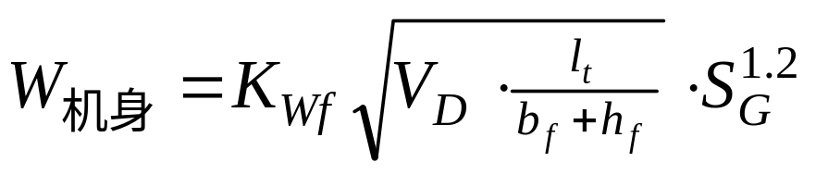
机身结构重量
(kg)
K_{wf} = 0.23
V_{D} — 设计俯冲速度（km/h）
l_{t} — 机翼根弦1/4处至平尾根弦1/4处之间的距离
b_{f} — 机身最大宽度（m）；
S_{G} — 机身壳体面积（m)；
对于增压客舱，增加8%；
后机身安装发动机，增加4%；
主起落架在机身上，增加7%；
若无主起落架支撑结构，也无机轮舱减少4%；
对于货机，增加10%。
From 《Synthesis of Subsonic Airplane Design》 ,Torenbeek,1982

Slide 11
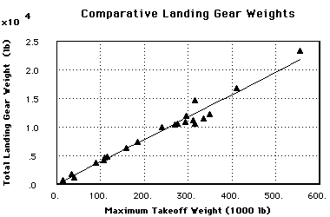

起落装置重量
起落装置重量包括：
  主结构（支柱和撑杆）
  机轮、 刹车装置、 轮胎、 导管和冷气装置；
  收放机构、阻尼器、操纵器件、机轮小车等。
From 《Introduction to Aircraft Design: Synthesis and Analysis》, Kroo

Slide 12
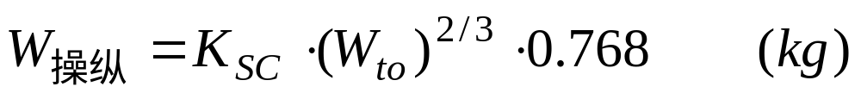
控制面操纵系统的重量
设有双重操纵机构的轻型飞机：K_{SC}=0.23
用于手操纵的运输机和教练机： K_{SC}=0.44
运输机，动力操纵系统，仅有后缘襟翼： K_{SC}=0.64
有前缘襟翼时，增加20%。

Slide 13

推进系统重量
推进系统重量包括：
  发动机
  安装发动机的结构
  短舱
  操纵发动机的附件（起动和控制系统等）
  反推力装置
  燃油系统

Slide 14

固定设备重量
包括：
  辅助动力装置（APU）
  仪表、 导航、 电子设备
  液压、 冷气、 电气
  装饰和设备
  空调和防冰
  其它……

Slide 15
飞机重心的几个概念
飞机重心的前、后限
- 中立重心位置
纵向静稳定度为零时的重心位置
- 重心后限位置
* 最低纵向静稳定度由设计规范或适航性条例规定：
运输机: 5-10%; 战斗机: 5% 或为放宽静稳定
* 应保证每增加单位过载杆力增量的最小值不应过小
- 重心前限位置
飞机操纵所允许的飞机重心最前的位置
* 着陆时全动水平尾翼应有四分之一的备用偏度
* 起飞滑跑时：抬前轮的速度不应超过0.85倍的离地速度
* 要求每增加单位过载的杆力增量的最大值不应超过4kg
、
(40~42%)c_{A}
35%半展长

Slide 16
飞机重心位置
- 正常使用重心
指飞机在正常飞行过程中，经常保持的重心位置。
- 使用重心前限
指飞机在飞行过程中，重心可能的最前位置。
- 使用重心后限
指飞机在飞行过程中，重心可能的最后位置

Slide 17
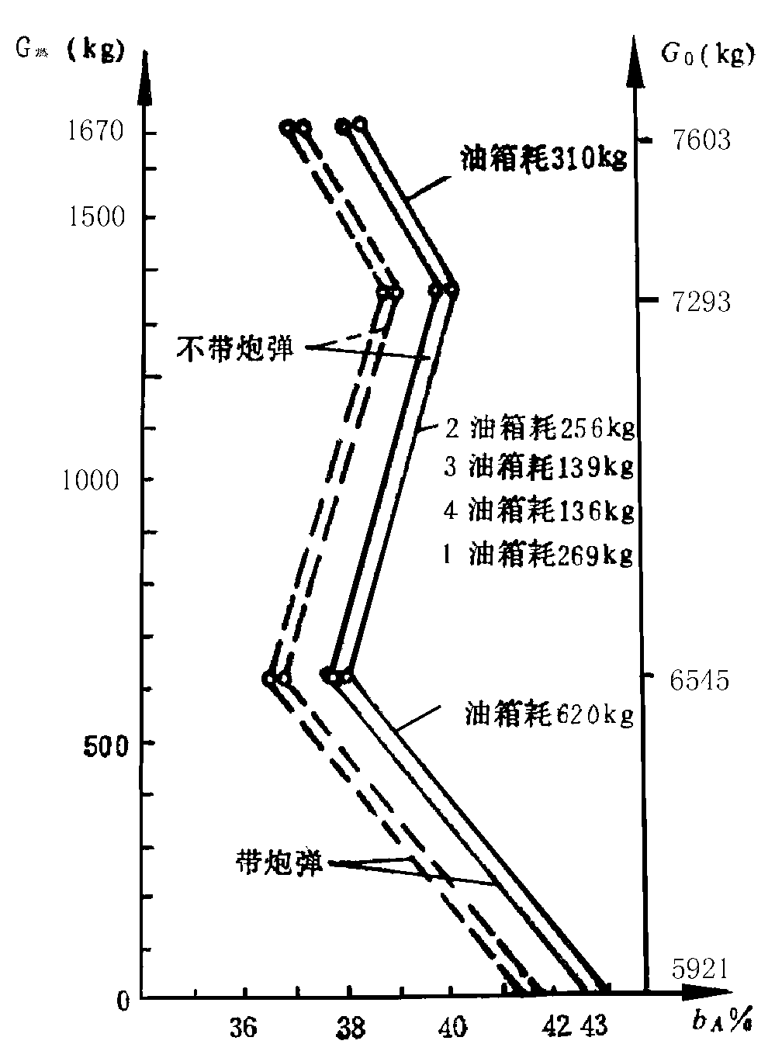
歼-6重心范围; ——起落架放下；――起落架收起

Slide 18
各部件的重心位置估算
L/2
机翼
  直机翼
  后掠角和三角翼
(38~40%)c_{A}
0.4L/2
(40~42%)c_{A}
35%半展长

Slide 19
各部件的重心位置估算（续）
平尾
垂尾
(45~50%)c_{A}
38%半展长

Slide 20
各部件的重心位置估算（续）
机身
  螺浆单发
    拉力式: ０.32 ~ 0.35 L_{身}
    推进式: ０.45 ~ 0.48 L_{身}
  螺浆双发：
    拉力式: ０.38 ~ 0.40 L_{身}
    推进式: ０.45 ~ 0.48 L_{身}
  喷气运输机：
    发动机安装在机翼上： ０.42 ~ 0.45 L_{身}
    发动机安装在机身后部：０.47 ~ 0.50 L_{身}
  战斗机：
    发动机安装在机身内： 0.45 L_{身}

Slide 21
各部件的重心位置估算
起落装置
  与全机重心重合
动力装置
  由发动机重心位置来确定
固定设备
  与全机重心重合
燃油
  根据油箱布置的位置
  计算油箱的体积和重量，燃油密度ρ＝0.8g/cm³
有效载荷（乘客和行李、 货物或武器弹药）
  由载荷的布置来确定

Slide 22
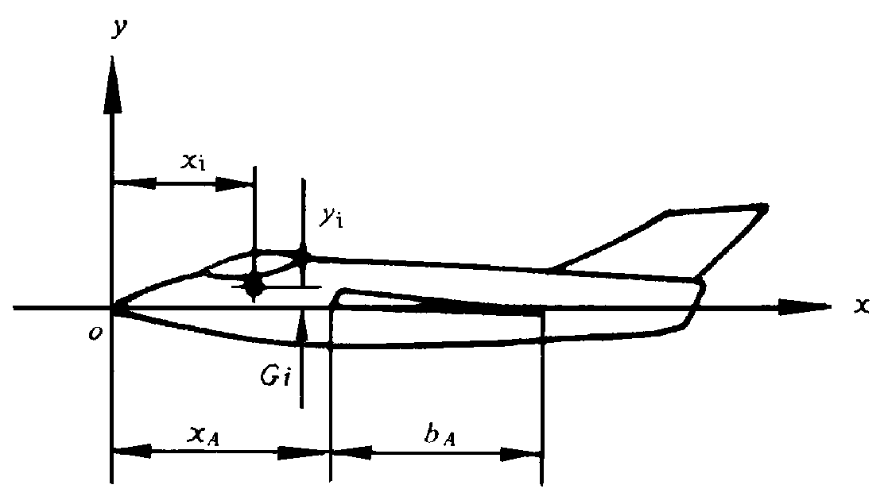
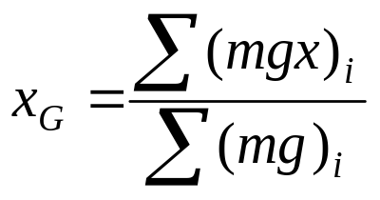
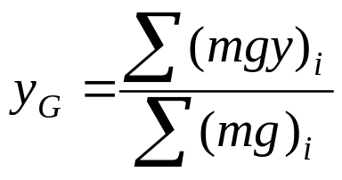
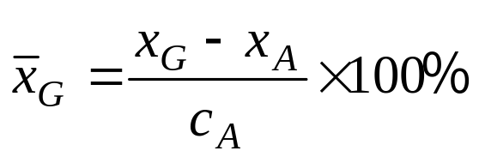
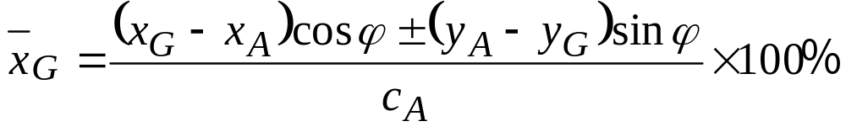
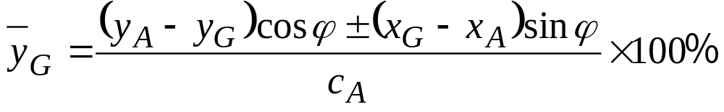
全机重量计算和重心定位
重心在平均空气动力翼弦的位置：
当机翼安装角较大时重心在平均空气动力翼弦的位置如下：

Slide 23



飞机质心定位细目表
部件、载重
mgx(10N·m)
x(m)
mg(10N)
y(m)
mgy(10N·m)
Ⅰ 结构
机翼
机身
平尾
垂尾
前起落架（收上）
主起落架支柱
Ⅱ 动力装置
中部的发动机
两侧的发动机
中部发动机短舱
两侧发动机短舱
燃油系统
Ⅲ 设备和操纵系统
Ⅳ 装备
飞行员
随机工程师
服务员
专用设备
Ⅴ 燃油
第一组
第二组
第三组
Ⅵ载重
乘员
行李
第
总 合

Slide 24
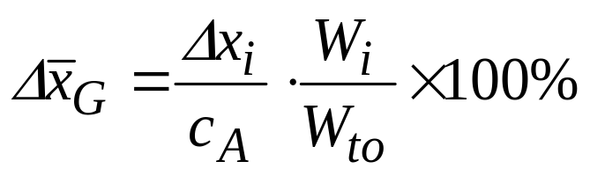
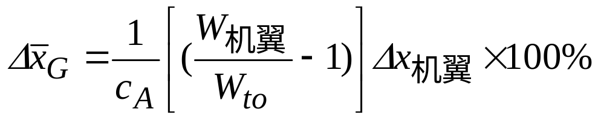
飞机重心位置的调整
调整装载：
移动机翼：

Slide 25
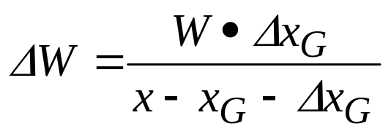
飞机重心位置的调整（续）
调整机翼参数：
调整机身长度：
加装配平油箱（水箱）：
加装配重：

Slide 26
飞机重量重心计算报告
计算各重量组的重量
计算全机重量
计算各部件重心
全机重量重心细目表

